Slide 1
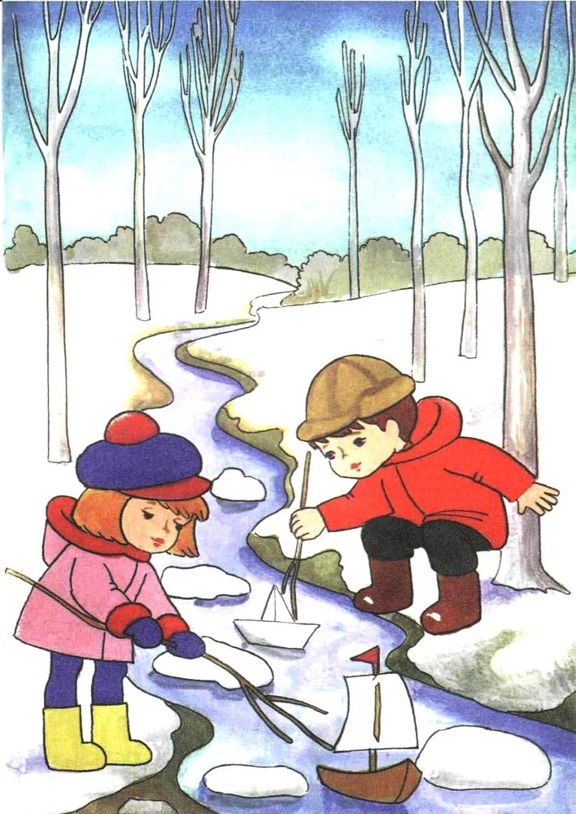
«Весна. Приметы Весны!»
Вдоль дорожек без труда
Мчится талая вода.
Снег от солнечных лучей
Превращается в...

Slide 2
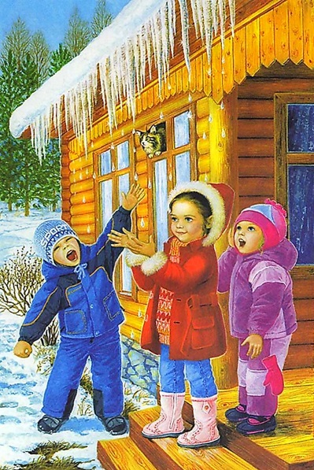
«Весна. Приметы Весны!»
Синяя сосулька плачет,
Но от солнца нос не прячет.
И весь день под птичью трель
Кап-кап-кап — звенит..

Slide 3
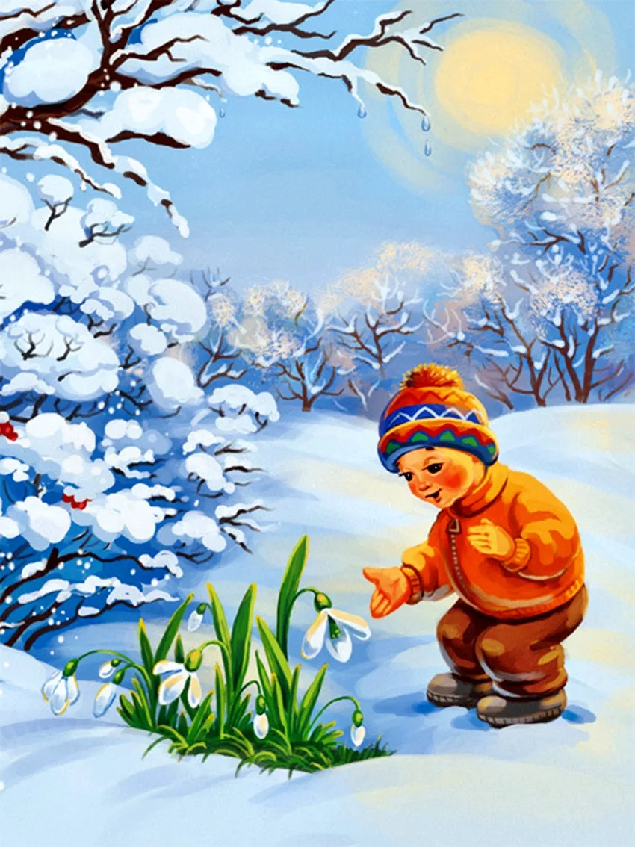
«Весна. Приметы Весны!»
На лесной проталинке
Вырос цветик маленький.
Прячется в валежник
Беленький...

Slide 4
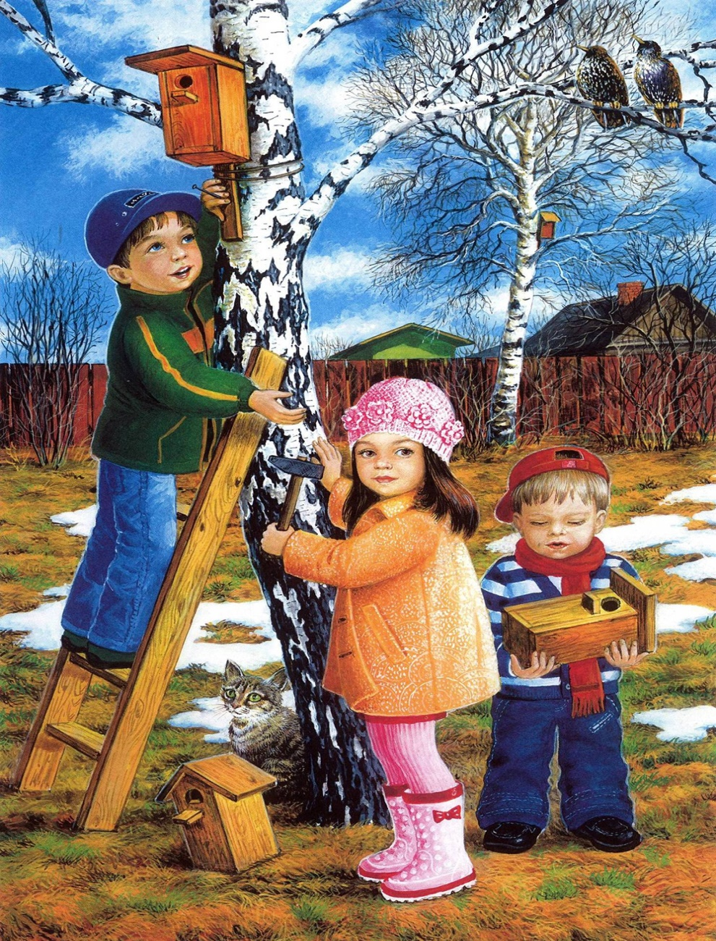
«Весна. Приметы Весны!»
Дети домик смастерили
И на дерево прибили
Поселился в певец
А зовут его…..

Slide 5
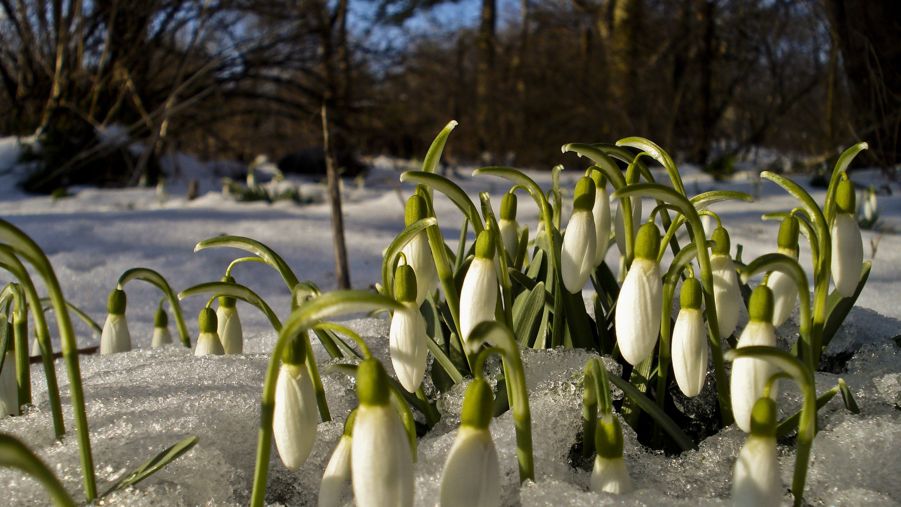

Slide 6


